Slide 1

VIỆN CÔNG NGHỆ SỐ · TRƯỜNG ĐẠI HỌC THỦ DẦU MỘT
Xây dựng hệ thống hỗ trợ phân tích và phát hiện mã độc
Dựa trên đặc trưng tĩnh và kỹ thuật học máy
Sinh viên thực hiện
Ngô Hồng Phúc · Nguyễn Hoàng Sơn
Giảng viên hướng dẫn
ThS. Trần Bá Minh Sơn
Báo cáo tổng kết đề tài NCKH sinh viên · Năm học 2025–2026

Slide 2







Đặt vấn đề
Mã độc gia tăng nhanh chóng — phương pháp phát hiện truyền thống không còn đủ sức
Signature Detection
Giải pháp đề xuất
Static Analysis
Không phát hiện được tấn công Zero-day
Khó theo kịp biến thể mã độc mới và obfuscation
Phân tích đặc trưng tĩnh từ file PE, không cần thực thi
Machine Learning
XGBoost / LightGBM / Random Forest trên EMBER 2018
Explainable AI
SHAP & Import Pattern giải thích quyết định phân loại
Quy trình tổng quát
Malware
Feature Extraction
Machine Learning
Explain Result
Phát hiện mã độc dựa trên đặc trưng tĩnh & học máy · EMBER 2018
2

Slide 3




Mục tiêu và đóng góp
Mục tiêu
Ba đóng góp chính
Phát hiện malware từ file PE (Portable Executable)
Youden's J Threshold Optimization
Xây dựng ứng dụng web phân tích tương tác
Tối ưu ngưỡng phân loại, giảm 43% tỷ lệ cảnh báo nhầm (FPR 3,59% → 2,05%)
Giải thích được kết quả phân loại (Explainable AI)
SHAP + Evidence Aggregation Framework
Kết hợp SHAP per-sample với 5 chỉ số bằng chứng liên tục để giải thích quyết định
Import Pattern Engine
Phân loại API theo 8 danh mục MITRE ATT&CK, coverage 45,1% trên mẫu mã độc
Phát hiện mã độc dựa trên đặc trưng tĩnh & học máy · EMBER 2018
3

Slide 4




Kiến trúc hệ thống
Hai thành phần độc lập, trao đổi qua file model đã huấn luyện (.pkl)
TẦNG 1 — Data & Training
EMBER 2018 → Tiền xử lý → Train 3 model (5-Fold CV) → models/*.pkl
TẦNG 2 — Model Server (Flask)
Validate PE → Extract 2.381 features → Predict (XGBoost + Youden's J + SHAP)
TẦNG 3 — Web Frontend
Upload file PE → Chat log thời gian thực → Verdict, Evidence, SHAP, Import Pattern
Phát hiện mã độc dựa trên đặc trưng tĩnh & học máy · EMBER 2018
4

Slide 5




Quy trình xử lý
Từ khi người dùng upload file PE đến khi nhận kết quả giải thích
Upload
Extract
Feature
Predict
SHAP
Import
Pattern
AI
Explanation
Result
Mỗi bước xử lý và trả kết quả về giao diện qua Server-Sent Events (SSE) theo thời gian thực.
Phát hiện mã độc dựa trên đặc trưng tĩnh & học máy · EMBER 2018
5

Slide 6
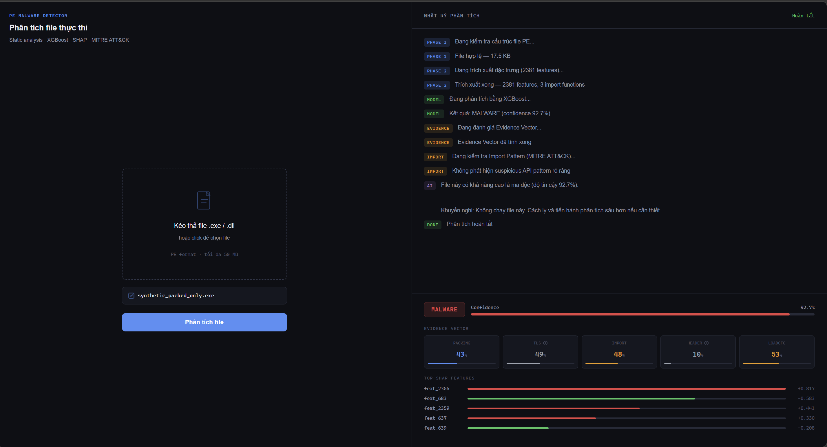
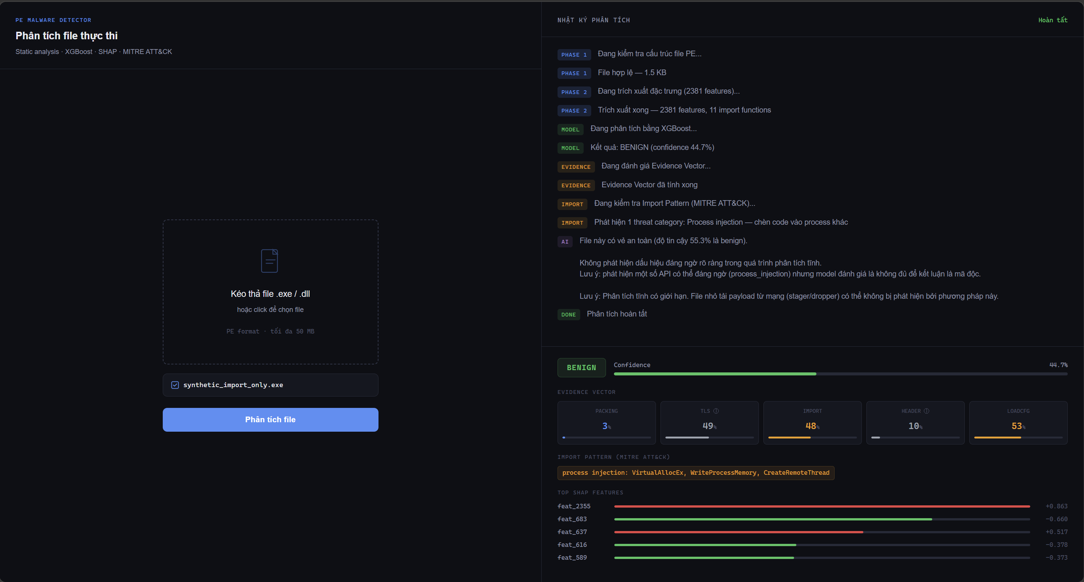
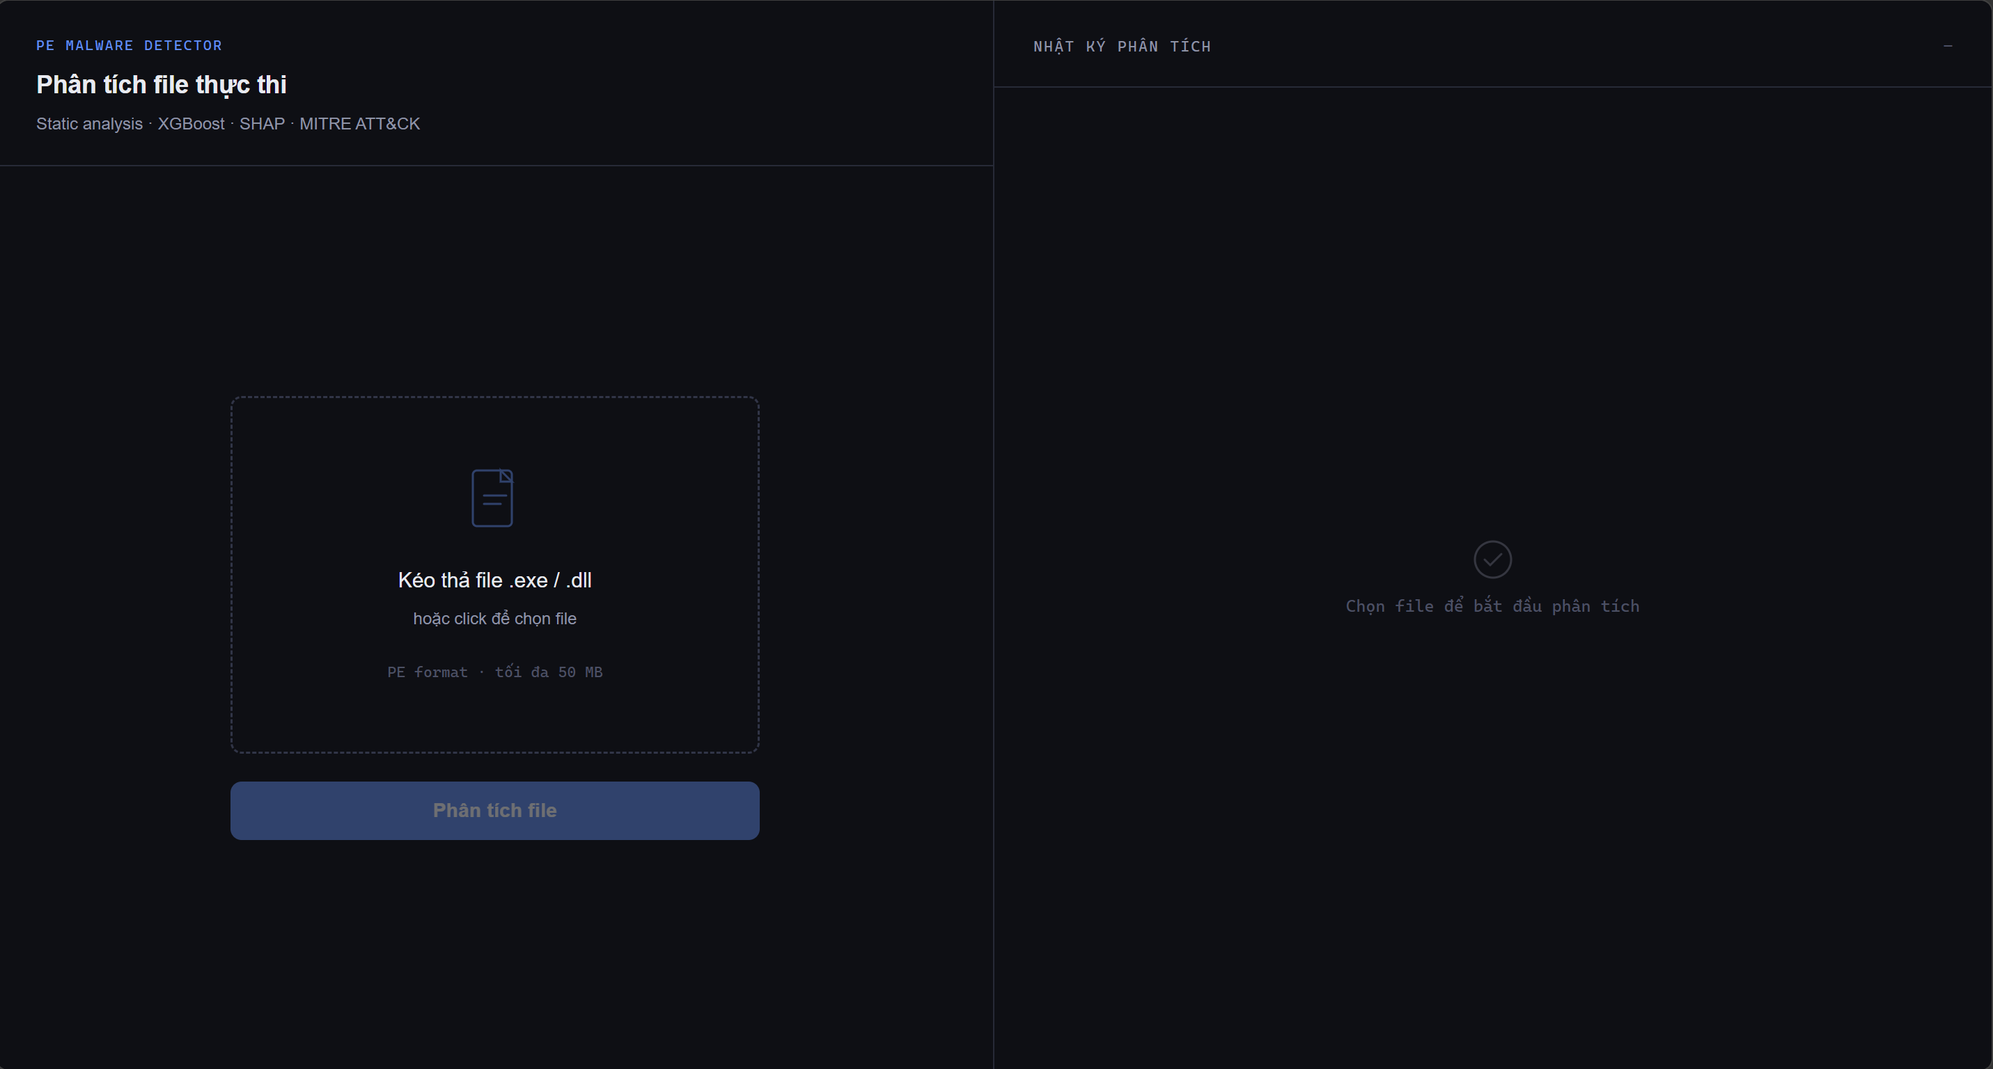
Website Demo
Ứng dụng web Flask — giao diện tương tác thời gian thực
Phát hiện mã độc dựa trên đặc trưng tĩnh & học máy · EMBER 2018
6

Slide 7


Kết quả mô hình
Đánh giá trên tập kiểm thử độc lập — 200.000 mẫu (EMBER 2018)
Model | F1 | AUC
Random Forest | 0.9395 | 0.9860
LightGBM | 0.9675 | 0.9938
XGBoost | 0.9682 | 0.9938
XGBoost được chọn làm mô hình production
Holdout Stability Test
std F1 = 0,00023
qua 8 random seed
Không overfitting
Phát hiện mã độc dựa trên đặc trưng tĩnh & học máy · EMBER 2018
7

Slide 8


Threshold Optimization
Youden's J Statistic áp dụng cho XGBoost (τ* = 0,627)
False Positive Rate (FPR)
3,59%
2,05%
GIẢM
43%
ngưỡng mặc định 0,5
ngưỡng tối ưu τ* = 0,627
Không thay đổi mô hình, nhưng tối ưu ngưỡng phân loại giúp giảm đáng kể số cảnh báo nhầm — quan trọng trong triển khai thực tế.
FNR (τ*) = 4,24% · giữ khả năng bắt mã độc ở mức cao
Phát hiện mã độc dựa trên đặc trưng tĩnh & học máy · EMBER 2018
8

Slide 9


Explainable AI
Hai lớp giải thích: SHAP (per-sample) và Import Pattern (ngữ nghĩa tấn công)
SHAP
Import Pattern
Vì sao model dự đoán malware — giải thích per-sample dựa trên Shapley value
VirtualAllocEx
feat_637 — COFF Characteristics
0.514
WriteProcessMemory
feat_2359 — TLS Table
CreateRemoteThread
0.510
feat_691 — Section Info (entropy)
0.345
MITRE ATT&CK · T1055 Process Injection
Giải thích dễ hiểu cho người dùng không chuyên — hiển thị tên API cụ thể thay vì chỉ điểm số.
Top feature: TLS callback (anti-analysis) — mô hình học đúng tín hiệu bảo mật thật, không phải nhiễu.
Phát hiện mã độc dựa trên đặc trưng tĩnh & học máy · EMBER 2018
9

Slide 10


Kết luận
Đã đạt được
Hướng phát triển
Website Flask hoạt động đầy đủ pipeline, thời gian thực
Dynamic Analysis & Sandbox
XGBoost: F1 = 0,9682 · AUC = 0,9938
Deep Learning
Explainable AI: SHAP + Evidence Aggregation Framework
Tích hợp LLM thật
Import Pattern Engine theo MITRE ATT&CK
Cloud Deployment
Cảm ơn Hội đồng đã lắng nghe.
Phát hiện mã độc dựa trên đặc trưng tĩnh & học máy · EMBER 2018
10

